Slide 1
«СОЗДАНИЕ НОВОЙ МОДЕЛИ МЕДИЦИНСКОЙ ОРГАНИЗАЦИИ, ОКАЗЫВАЮЩЕЙ ПЕРВИЧНУЮ МЕДИКО – САНИТАРНУЮ ПОМОЩЬ»
Исполнитель:
Живаева Наталья Николаевна
Заведующая детской поликлитники ГБУЗ «Кузнецкая межрайонная детская больница»

Slide 2
Поликлиника ГБУЗ «Кузнецкая межрайонная детская больница» вступила в проект "Бережливая поликлиника" в рамках реализации на территории Пензенской области приоритетного проекта «Создание новой модели медицинской организации, оказывающей первичную медико-санитарную помощь» с 01.01.2018 года. Мероприятия по внедрению бережливого производства проводятся в медицинской организации с июня 2017 года:
Создан приказ по медицинской организации;
Организована рабочая группа;
Обозначены проблемы;
Определены приоритетные направления;
Основные направления:
I. Оптимизация предварительной записи пациентов на приём к врачу.
II. Совершенствование системы записи на проведение УЗИ-исследований пациентов поликлиники.

Slide 3
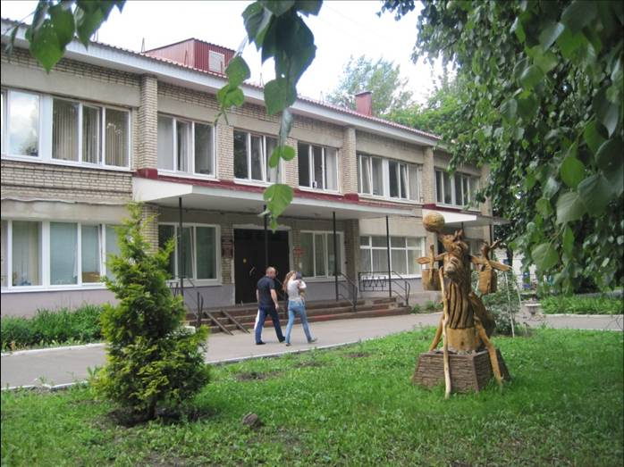
Детская поликлиника №1 ГБУЗ «Кузнецкая межрайонная детская больница»
Пензенская область, город Кузнецк, улица Рабочая, 346а
Поликлиника построена в 1971 году.
Площадь – 1080 кв. м;
«Центр здоровья» -77,6 кв. м первого этажа здания;
Рабочая зона для пациентов поликлиники – 920 кв. м.
Плановая мощность– 400 в смену,
Фактическая - 750.
Численность прикрепленного детского населения - 10810 человек.
Число педиатрических участков, оказывающих медицинскую помощь в амбулаторных условиях – 14

Slide 4
Проект 1. Оптимизация предварительной записи пациентов на приём к врачу ( через интернет, инфомат, по телефону, при обращении в поликлинику).
Изучение текущее состояние : Время ожидания в очереди в регистратуре от 5-20 мин.
Основная причина:
Около 70 % пациентов записываются на приём к врачу через регистратуру.

Slide 5
Решение проблемы:
1. Увеличение доли записи пациентов через инфомат с 0 % до 10 % ( ввести в режим работы) и интернет с 14 % до 31 %
2. Организоция работыcall-центра отдельно от регистратуры.
Результат:
Освобождение дополнительного окна регистратуры для записи пациентов на приём.
Ожидаемый эффект:
Снижение потока пациентов в регистратуру с 57 % до 30 % ежедневно
Сокращение очереди в регистратуру с 5-7 до 1-2 человек

Slide 6
План работы :
Запланированные мероприятия:
Популяризация возможности записи на приём к врачу через Единый портал государственных услуг с использованием информационных листовок и телевизионных роликов
Установка на инфомат программного обеспечения РС ЕГИСЗ ЯО с более удобным интерфейсом и приобретение считывателя штрих-кода для возможности записи по штрих-коду полиса ОМС
Организации рабочего места дежурного регистратора-консультанта для помощи пациентам при записи через инфомат

Slide 7
Сводный перечень проблем и их решений.
Проблема | Причины проблем | Решение
1.Очередь в регистратуру | -работают не все окна регистратуры - Запись на повторный приём осуществляется через регистратуру | Освободжение дополнительного окна регистратуры Организация работы call-центра Решене вопроса о внедрении электронной очереди в регистратуру Организация записи на повторный приём с рабочего места врача
2. Сложность дозвониться, записаться на приём или вызывать врача на дом | - Нерациональная организация работы регистраторов | 1. Организация работы call-центра
3. Малая востребованность записи через интернет | - Недостаточная информированность пациентов о возможности записи через | 1. Популяризация возможности записи к врачу через Единый портал Госуслуг
4. Невостребованность инфомата | Сложный для восприятия интерфейс Запись по СНИЛС и pin- коду, который у пациентов отсутствует | Помощь администратора-консультанта при записи через инфомат Установка программного обеспечения ЕГИСЗ ЯО на инфомат Оснащение инфомата считывателем штрих-кода для записи по медицинскому полису.

Slide 8
Промежуточные результаты проекта на 30.08.2021г. ИТОГ:
Работают все окна регистратуры.
Организован call-центр.
Выдаются пациентам информационные листовки о возможности записи к врачу через ЕДИНЫЙ портал Гос.услуг.
В педиатрических кабинетах, а также в кабинетах узких специалистов установлены два рабочих места.
Планируем:
Внедрение электронной очереди в регистратуре. Срок реализации до 01.01.2022.
Информатизация рабочих мест в кабинетах врачей.Срок реализации до 30.12.2021.
Установка программного обеспечения ЕГИСЗ ЯО на инфомат. Срок реализации до 01.06.2022.
Оснащение инфомата считывателем штрих-кода для записи по медицинскому полису. Срок реализации до 01.06.2022

Slide 9
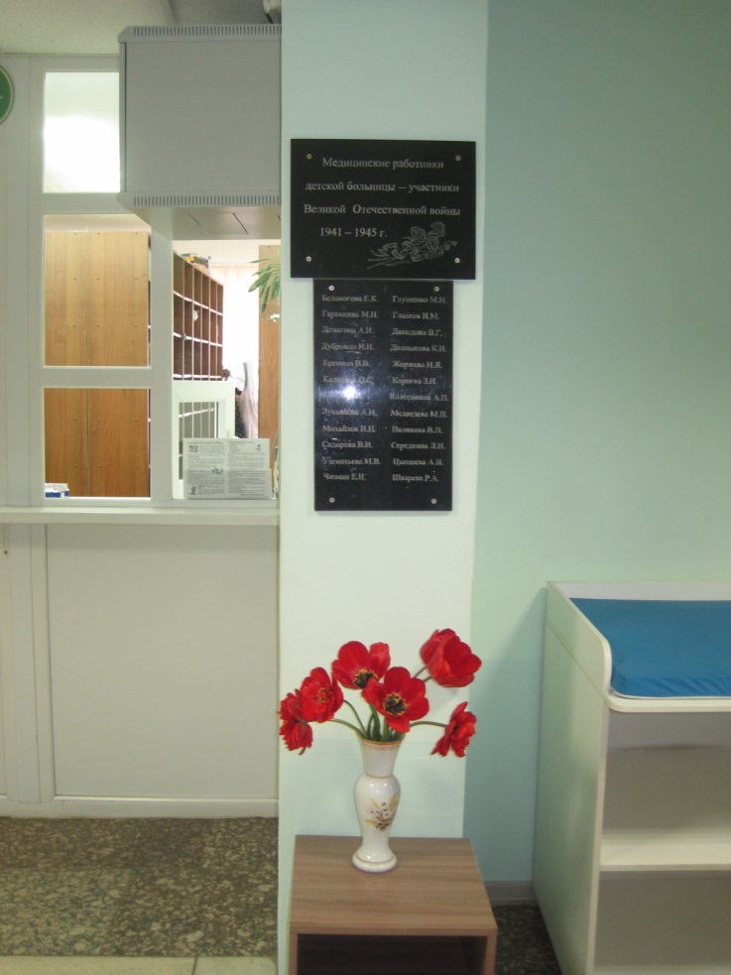
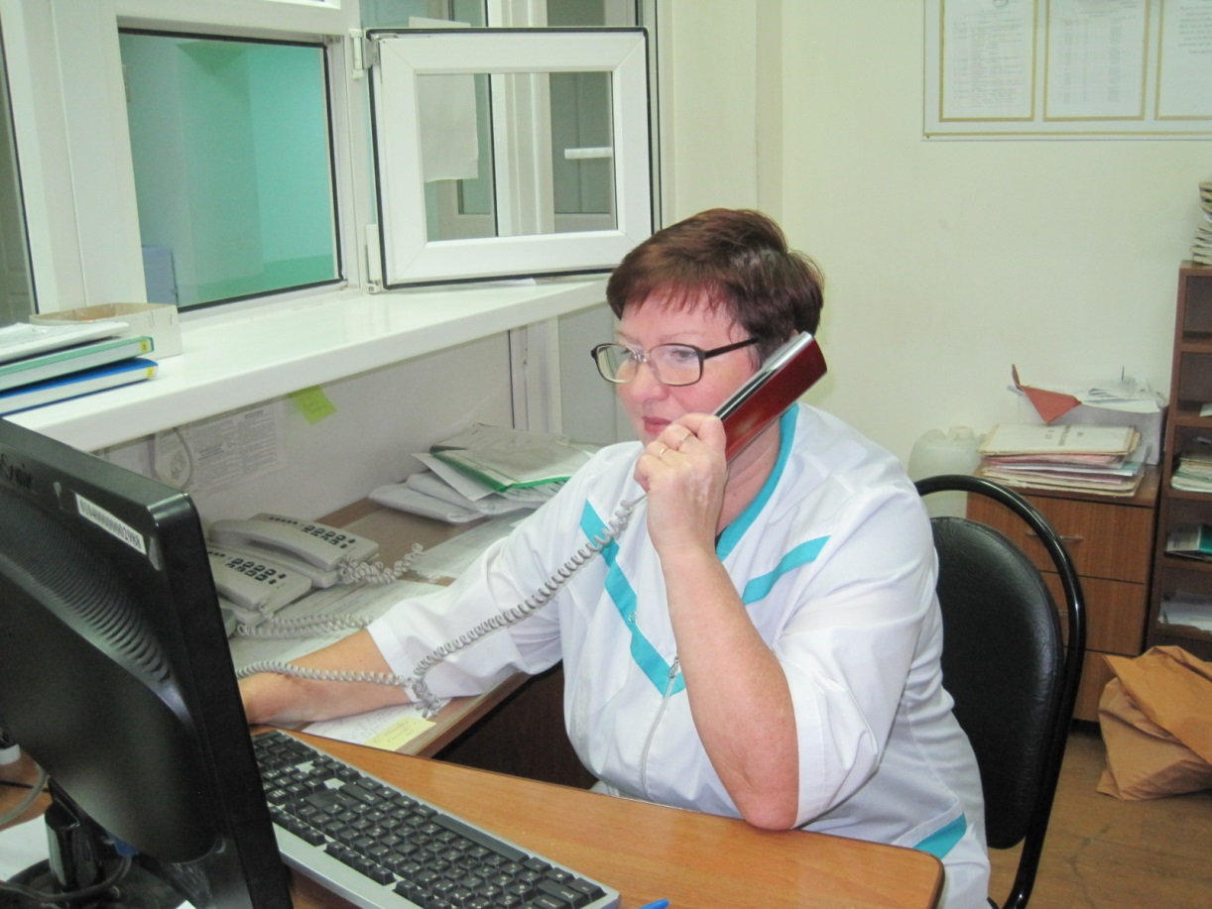
В рамках реализации мероприятий проекта «Новый стандарт детской поликлиники выполнены следующие мероприятия:
Было:

Slide 10
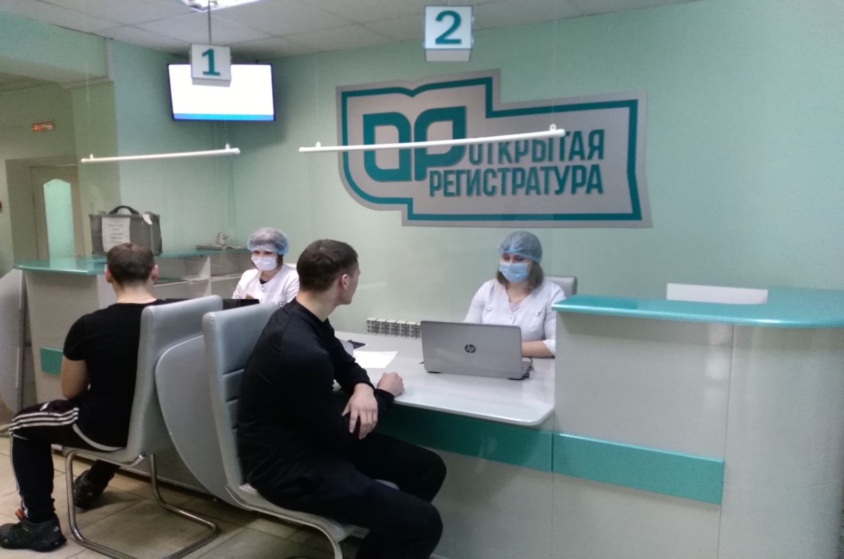
Стало:
Создана «Открытая регистратура» с организацией 2-х рабочих мест регистраторов для работы с пациентами

Slide 11
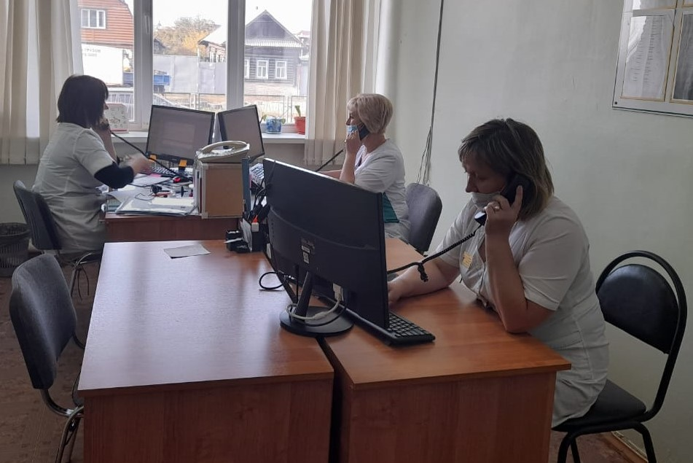
Организован Coll –центр в отдельном помещении на 3 рабочих места для работы с пациентами по телефону: прием вызова врача на дом, запись на прием к педиатрам и врачам-специалистам; закуплены дополнительные сотовые телефоны, что способствует сокращению "времени дозвона"

Slide 12
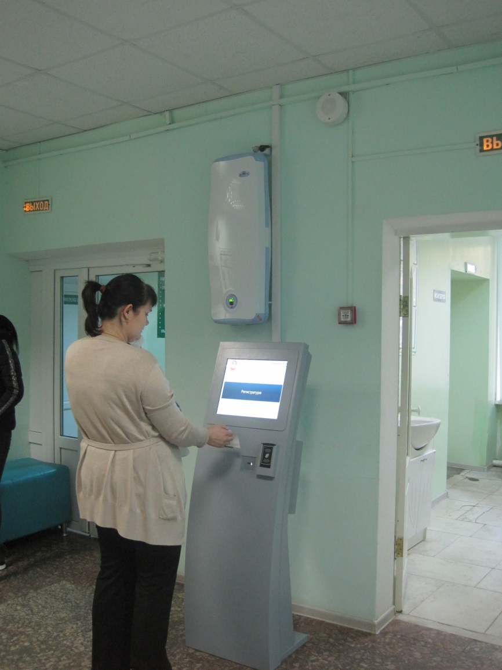
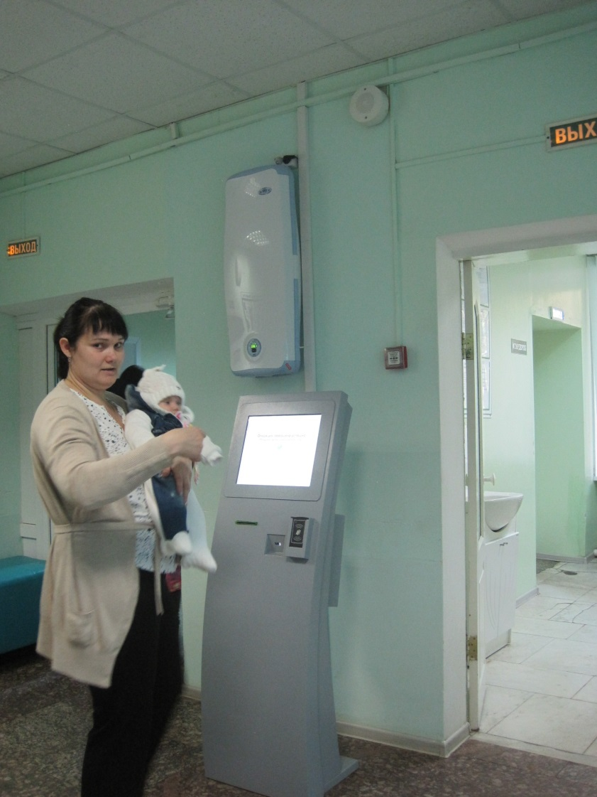
Установлен инфомат

Slide 14
Проект 2. Совершенствование системы записи на проведении УЗИ- исследований пациентов в поликлиники.
Проблемы | Пути решения | Ожидаемый результат
Очередь 20 человек в день | Введение электронной записи на обследование | Снижение очереди ожидания до 1-2 человек
Время ожидания 10314 секунд ( 172 минуты) | Внесение данных в программу | Уменьшение времени ожидания до 1 суток

Slide 15
Промежуточный результат.
Описание УЗИ-исследования вносится в программу, что позволяет видеть хронологию данных УЗИ – исследований с рабочего места любового врача
Вводится электронная предварительная запись на УЗИ-исследование.

Slide 16
Благодарю за внимание!

